Slide 1
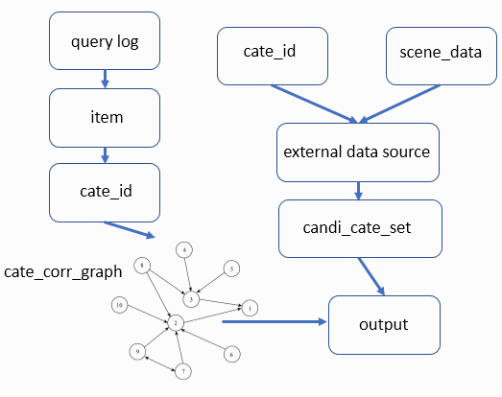
场景指示性商品类别提取
工作进展
baseline
通过用户查询点击表得到类别关联网络图（√）
2. 通过场景表，类别表（由用户查询点击表过滤得到）和淘攻略数据表，判断relevant/irrelevant的攻略，和其包含的candidate category set（√）
3. 参考关联网络图，设计算法从candidate category set中得到合理的结果输出（√）

Slide 2
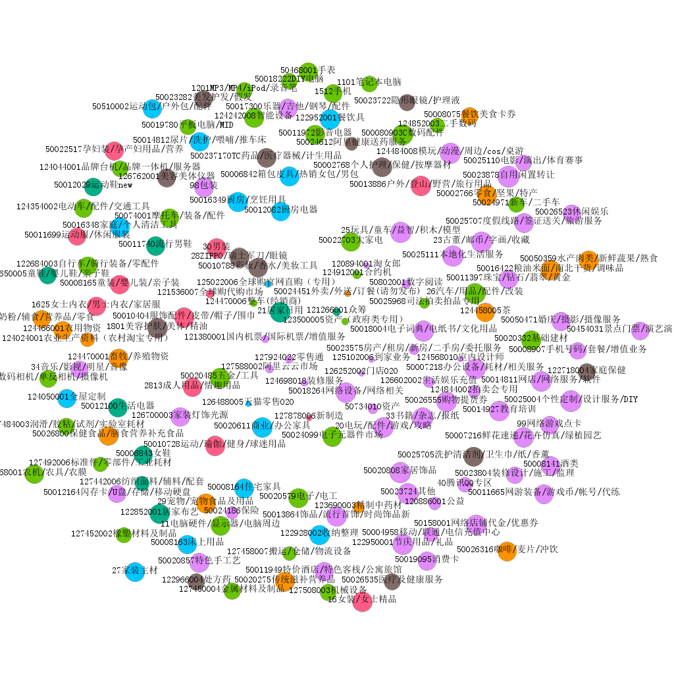
场景指示性商品类别提取
构建类目关联网络
Note:暂时只简单考虑同级间关联网络，我们以level1为
粒度探索co-occurrence是否是一个好的捕捉类别关联的
指标

Slide 3
场景指示性商品类别提取
模块化示例
女装/女士精品—女士内衣/男士内衣/亲子装—童装/婴儿装/亲子装—运动服/休闲服装—男装—孕妇装/孕产妇用
品/营养—服饰配件/皮带/帽子/围巾—运动/瑜伽/健身/球迷用品—户外/登山/野营/旅行用品—成人用品
2. 餐饮美食卡劵—零食/坚果/特产—水产肉类/新鲜蔬果/熟食—粮油米面/南北干货/调味品—茶—咖啡/麦片/冲饮—
奶粉/辅食/营养品/零食—保健食品/膳食营养补充食品—传统滋补营养品—精制中药材—宠物/宠物食品及用品—
畜牧/养殖物资—农用物资—农业生产资料
3. 童鞋/婴儿鞋/亲子鞋—流行男鞋—女鞋—运动鞋—居家日用—居家布艺—纺织面料/辅料/配套—生活电器—众筹
存在问题
1. 如何确定合理的类目粒度？
进一步思考
1. 可以将现有场景定义理解成推测用户现有或潜在的购买意图？
2. 如果上述成立，则直观上可以将购买意图分为：1）同类目下的叶子交互，2）互补型的跨类目交互，3）抽象型的
跨类目交互？则在同类目下的抽取应该修改为描述性的特征？
3. 是否可以推测出用户的购买意图类型？
S.Ning, et al. “User Intent, Behaviour, and Perceived Satisfaction in Product Search.” WSDM 2018

Slide 4
场景指示性商品类别提取
search_num：用户在一次session里面使用搜索的次数
category_num：用户在一次session里面点击的类目总数（以level1为例）
结论：绝大部分用户带有明确的购买意图，进行一次关键字搜索，在叶子节点上进行点击决策
search_num | category_num | frequency
1 | 1 | 894262574
2 | 1 | 18854810
2 | 2 | 15914100
3 | 2 | 999820
3 | 1 | 942308
1 | 2 | 769648
3 | 3 | 471110

Slide 5
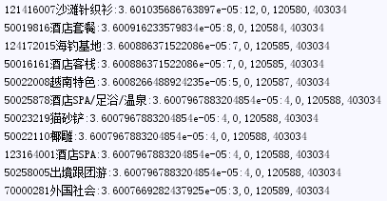
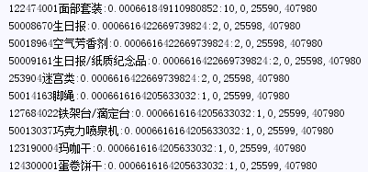
场景指示性商品类别提取
利用外部数据获得候选类目集合
Note:暂时只简单考虑chi-square
以“度假”为例：
以“情人节”为例：
relevant/irrelevant:攻略是否包含场景
candidate category set：relevant的攻略包含的类目集合

Slide 6
场景指示性商品类别提取
存在问题
淘攻略数据过脏
2. 现有的场景词和类目词不便于匹配，场景词例如“0-1岁婴儿鞋”“度假专用”；类目词例如重复类目“其他/
其它”“休闲裤”，缩写类目“手机保护套/壳”“青春/都市/言情小说”
3. chi-square不能很好捕捉多义性的候选类目集合
以“度假”为例：

Slide 7
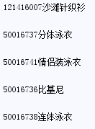
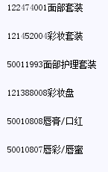
场景指示性商品类别提取
Note:暂时只简单考虑co-occurrence
以“度假”为例：
以“情人节”为例：
存在问题
候选集里的较好类别可能在类目关联网络中没出现，所以不会被提取进
最后的输出，例如度假里的酒店套餐

Slide 8
下周计划
Log graph改进
数据源确定：跨天？过滤？时序信息？
类目匹配：利用规则匹配，改进匹配精度
Log graph重定义
框架重排
Objective function和constraints对换
重定义graph kernel
Diversity问题survey，包括 jessi zhenhui li论文
产生真实场景case study

